Slide 1
Я ехала в троллейбусе. я приметила на севере безумно довольного слона. То, что это был слон, не вызывало никаких сомнений: изогнутый хобот, уши (причём два и одинаковой формы!), толстые ноги и маленький хвост с кисточкой. Слон был довольным. Он как бы лежал на боку и чесался спиной о небо. По всей вероятности, ему очень нравилось это занятие. Когда мы на троллейбусе немного объехали слона, я увидела, что он ещё и широко улыбается. Вы думаете, слоны не умеют улыбаться? Это не так! Поверьте, это была самая широкая улыбка, которую я когда-либо видела! Радость от чесания была у него на лице.

Slide 2
«Эти волшебные облака».

Slide 3
Подберите эпитеты к слову «облака».
Придумайте сравнения.
Подберите олицетворения.

Slide 4
Напишите синквейн со словом «облака».

Slide 5
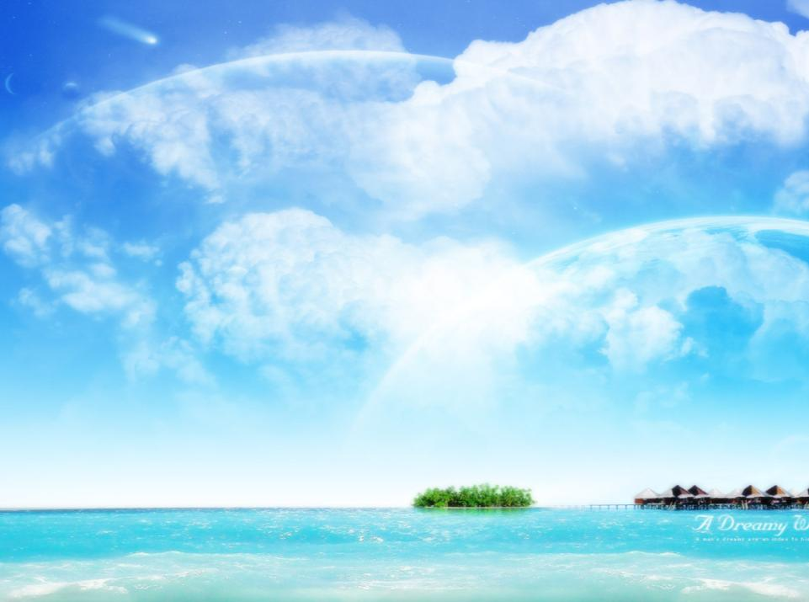

Slide 6
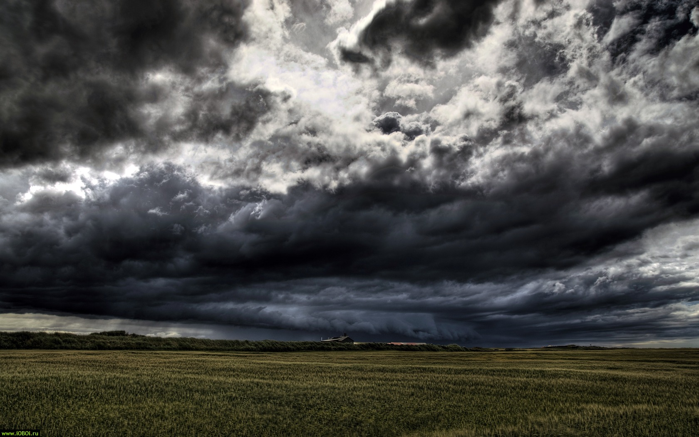

Slide 7
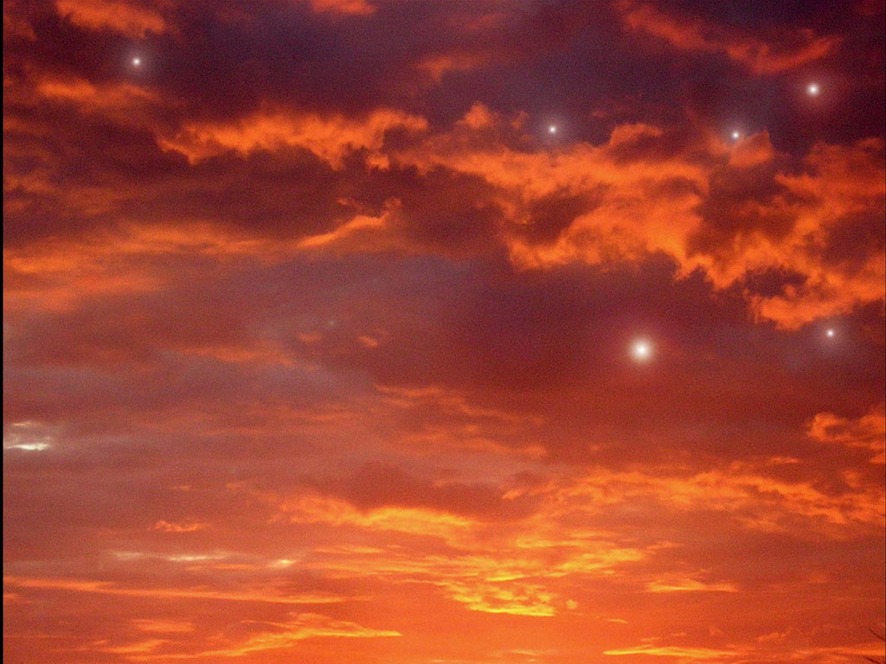

Slide 8
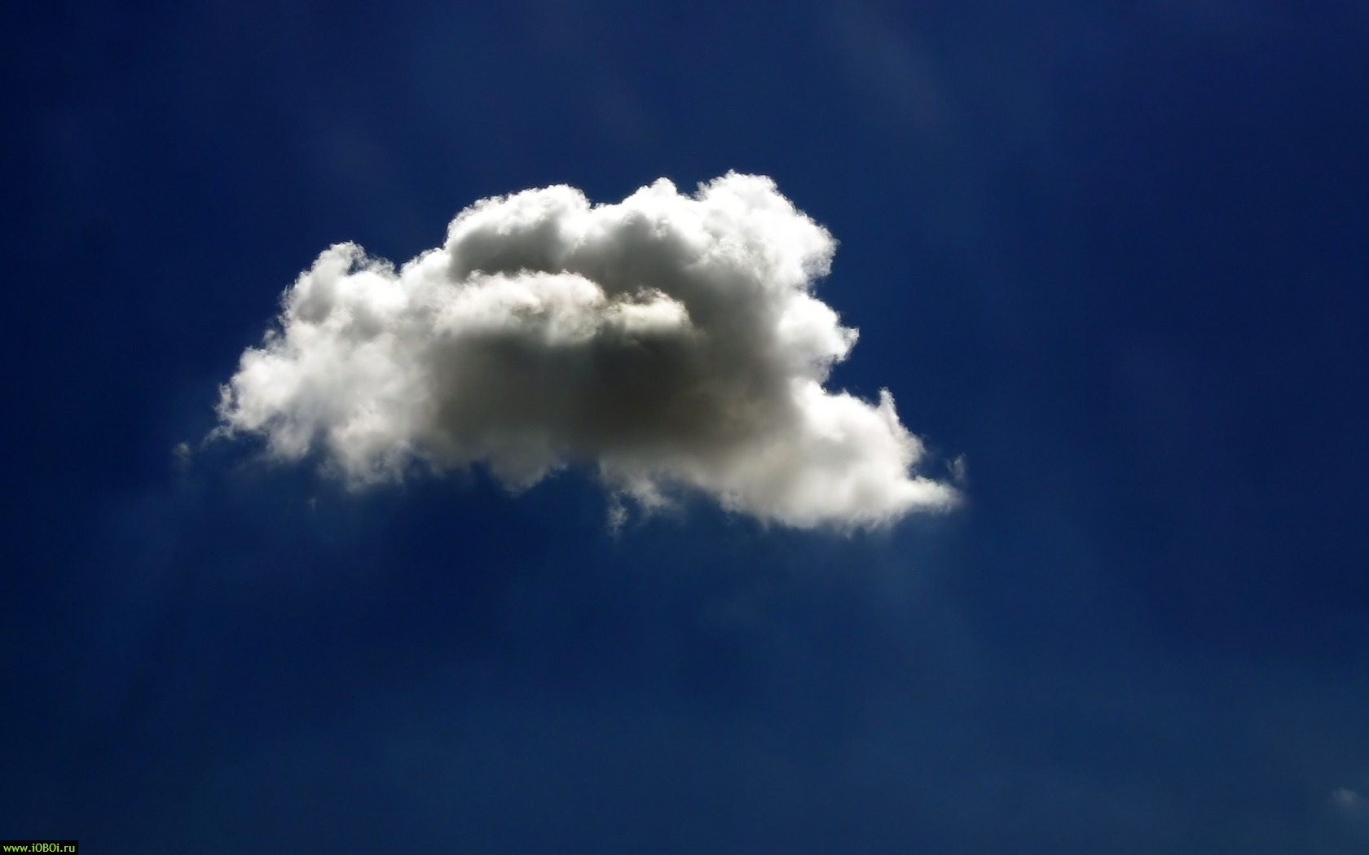

Slide 9
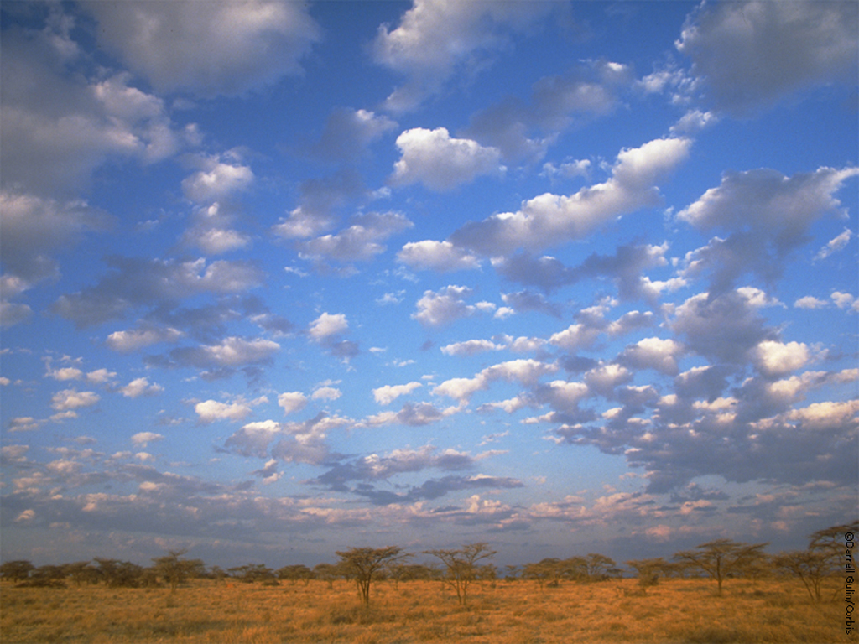

Slide 10
Тучкины штучки
Плыли по небу… .
Тучек – четыре…
От первой до третьей –…
А четвертая была …
К ним, любопытством объятая,
Ненароком пристала… .
От нее в небосинем лоне
Разбежались за слоником… .
И не знаю, спугнула … ли,
Но тучки взяли все – и… .
А следом за ними, гонясь и … ,
Солнце погналось – желтый…!

Slide 11
Летели в … облачка,
Подставив солнышку… .
Летели-веселились —
И в ... превратились.
Стало небо… ,
Серым и… .
Солнышко… .
Из тучки … закапал.
Он покапал и … —
Снова стало … :
Солнышко … ,
Облачка … .

Slide 12
Белое облако с неба … ,
Возле … окон приютилось –
Не улетало, лишь … ,
Словно какую-то … скрывало.
- Видно, соседи … чудные,
Раз облака здесь … кучевые,
- Бабушка тихо плечами … .
Внучка вприпрыжку к окну … :
- Бабушка, бабушка! - кличет она,
Солнце весеннее … из окна.
- Видишь? - Внизу, где Наташка … ,
Белое … – вишня цветёт!

Slide 13
Внезапно солнце озарило вершину этой тучи. Грязные, тёмно-серые клочья облаков неожиданно стали белоснежно-белыми, сверкающими, мягкими, как снежинки. И в тот момент я поняла, как я хочу попасть туда! Туда, на вершину этой грозовой тучи, туда, где нет никаких забот и проблем, туда, где можно от души порезвиться на мягких, как горка подушек, облаках… Попасть и улететь на туче далеко-далеко, улететь, обогнав ветер, и остаться там, в этом величественном и мудром покое…

Slide 14
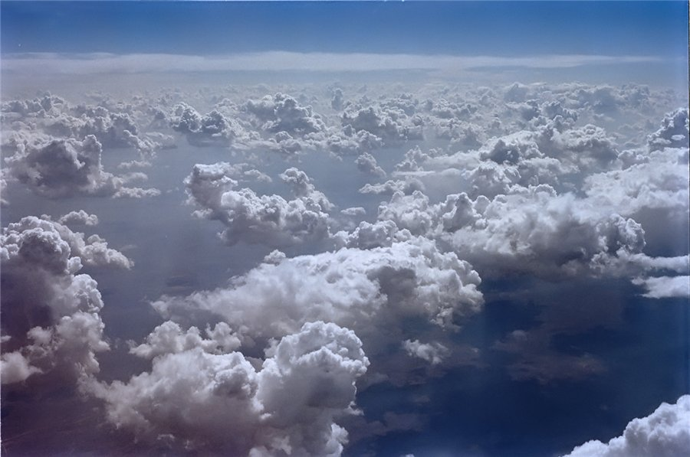

Slide 15
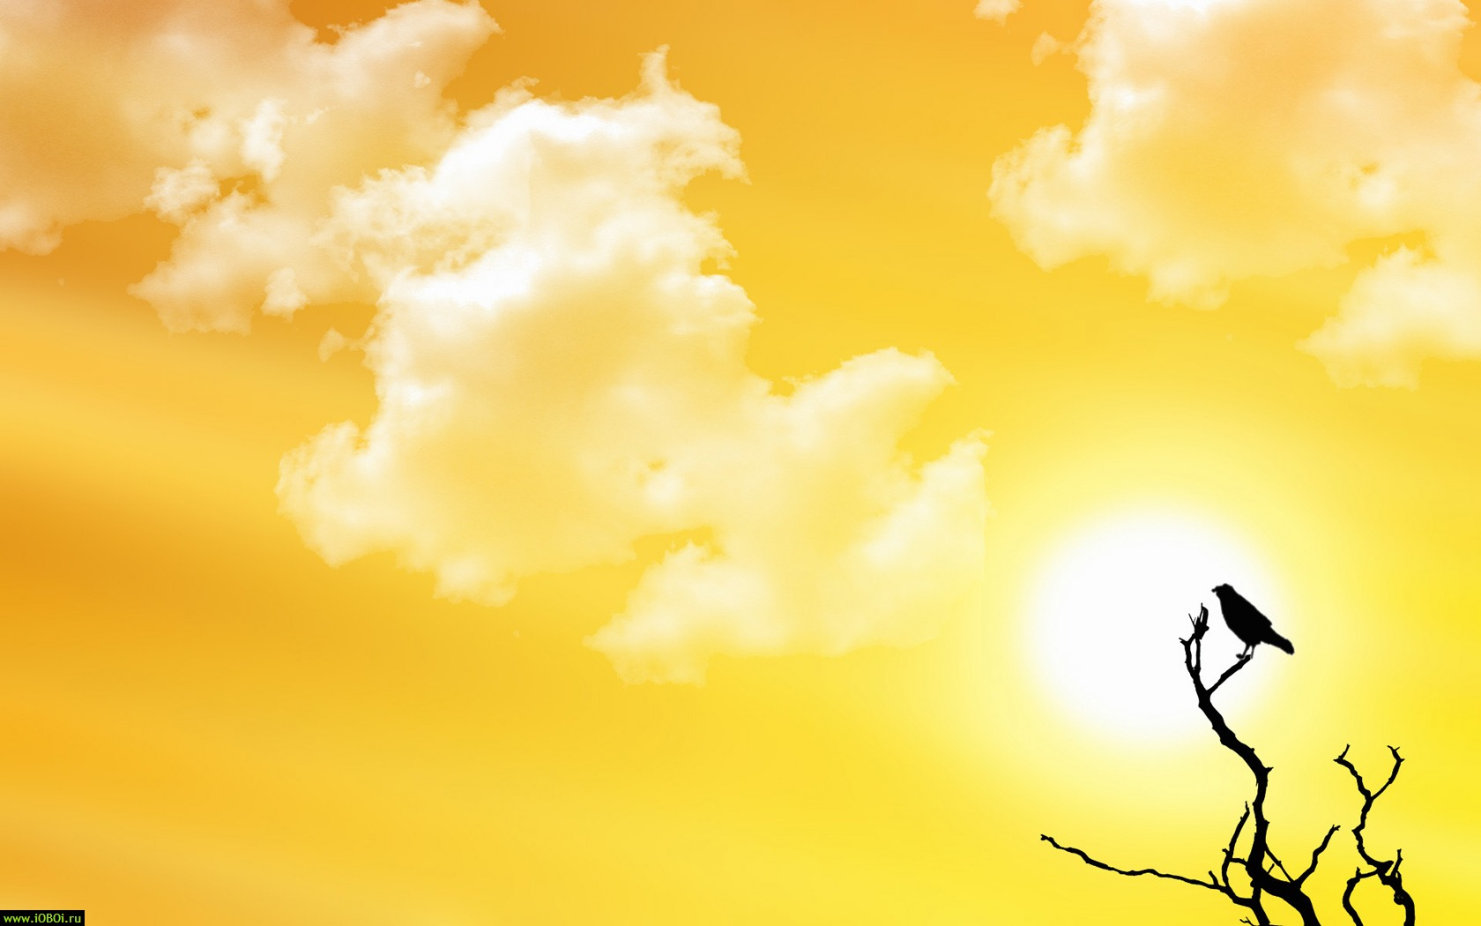

Slide 16
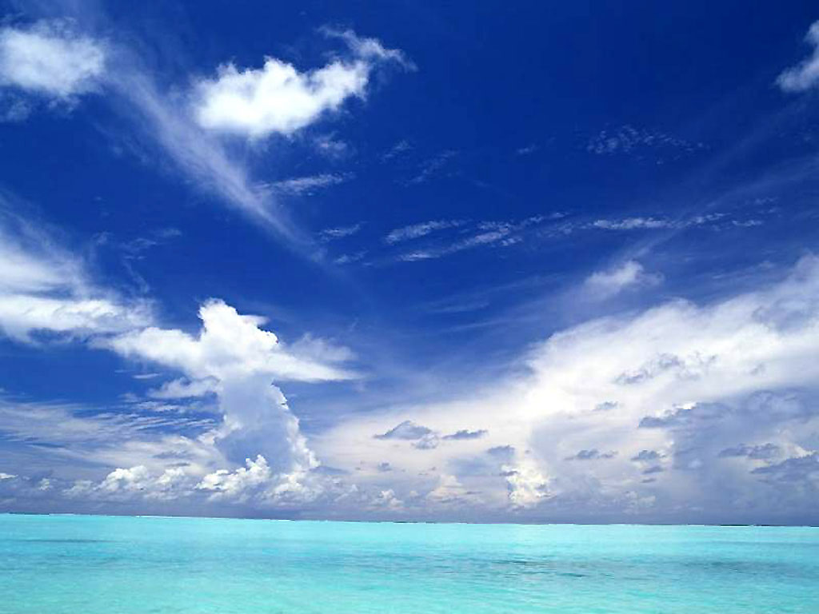

Slide 17
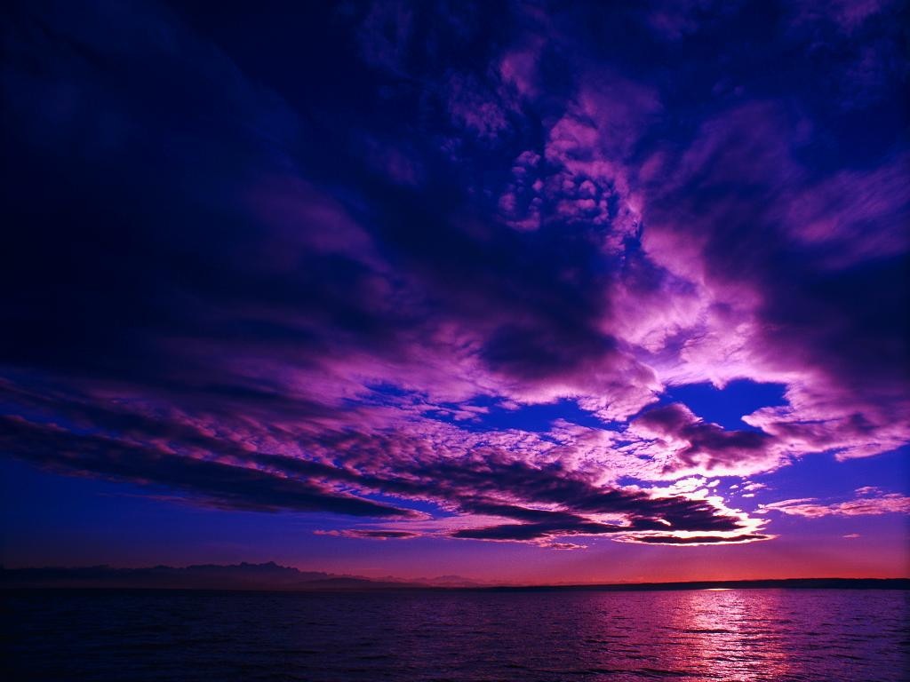

Slide 18
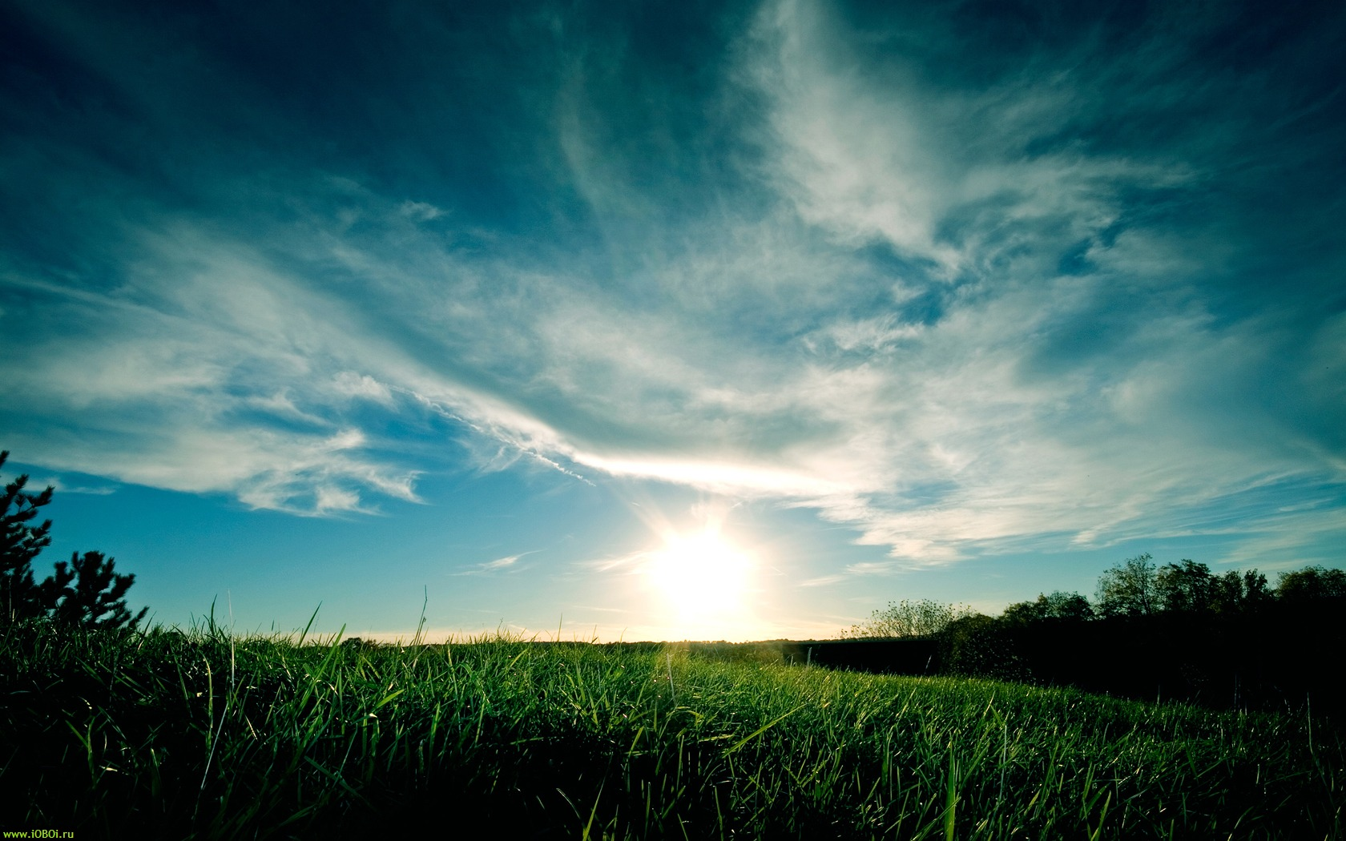

Slide 19
Плывут по небу облака,
Скользят бесшумно над землею.
Течет небесная река,
Сливаясь с дымкой голубою.
На них внимательно взгляни.
Вдруг там увидишь необычный
Для взора образ... Там, вдали
Есть целый мир, он безграничный.
Зайди в тот мир хотя б на миг...
Там ничего не беспокоит.
Забудь земную суету.
Как в детстве, сказка дверь откроет.

Slide 20
Стихи: http://www.google.kz/imgres?q http://www.google.kz/imgres?q=%D0%BA%D0%B0%D1%80%D1%82%D0%B8%D0%BD%D0%BA%D0%B8+%D0%BE%D0%B1%D0%BB%D0%B0%D0%BA%D0%BE%D0%B2&start=949&hl=ru&client=opera&sa=X&rls=ru&channel=suggest&tbm=isch&prmd=imvns&tbnid=Lg_IvTi6t0ZoTM:&imgrefurl=http://photo-exhibit.com/index.php%3Fshowimage%3D115%26lang%3Den&docid=bD0Cby2UO1Z5kM&imgurl=http://photo-exhibit.com/images/20080915180023_bedrohliche_wolken_dangerous_clouds(c)_bernhard_plank_2.jpg&w=1024&h=683&ei=7b22TqKLDsXFtAbKo9nSAw&zoom=1&chk=sbg&iact=hc&vpx=416&vpy=367&dur=794&hovh=183&hovw=275&tx=129&ty=108&sig=118317349857675290473&page=64&tbnh=125&tbnw=160&ndsp=15&ved=1t:429,r:7,s:949&biw=1024&bih=652 http://www.google.kz/imgres?q=%D0%BA%D0%B0%D1%80%D1%82%D0%B8%D0%BD%D0%BA%D0%B8+%D0%BE%D0%B1%D0%BB%D0%B0%D0%BA%D0%BE%D0%B2&hl=ru&client=opera&sa=X&rls=ru&channel=suggest&tbm=isch&prmd=imvns&tbnid=2wfMhBjHeRJ3VM:&imgrefurl=http://lifeglobe.net/entry/1146&docid=b3-9BcWLmhKM4M&imgurl=http://lifeglobe.net/media/entry/1146/darkclouds.jpg&w=694&h=461&ei=W7i2Tqr0DIyWswbax_C7Aw&zoom=1&iact=rc&dur=335&sig=118317349857675290473&page=3&tbnh=133&tbnw=177&start=29&ndsp=15&ved=1t:429,r:9,s:29&tx=90&ty=82&biw=1024&bih=652 http://www.stihi.ru/2010/01/14/5637 http://www.7ya.ru/article/Oblaka/ http://rupoem.ru/mayakovskij/plyli-po-nebu.aspx

